Slide 1
Maps
Χάρτες
Τμήμα Β’2-Ευέλικτη Ζώνη
1^{ο} Δ. Σ. Παραμυθιάς
2013-4
Γιάννης Θεμελής

Slide 2
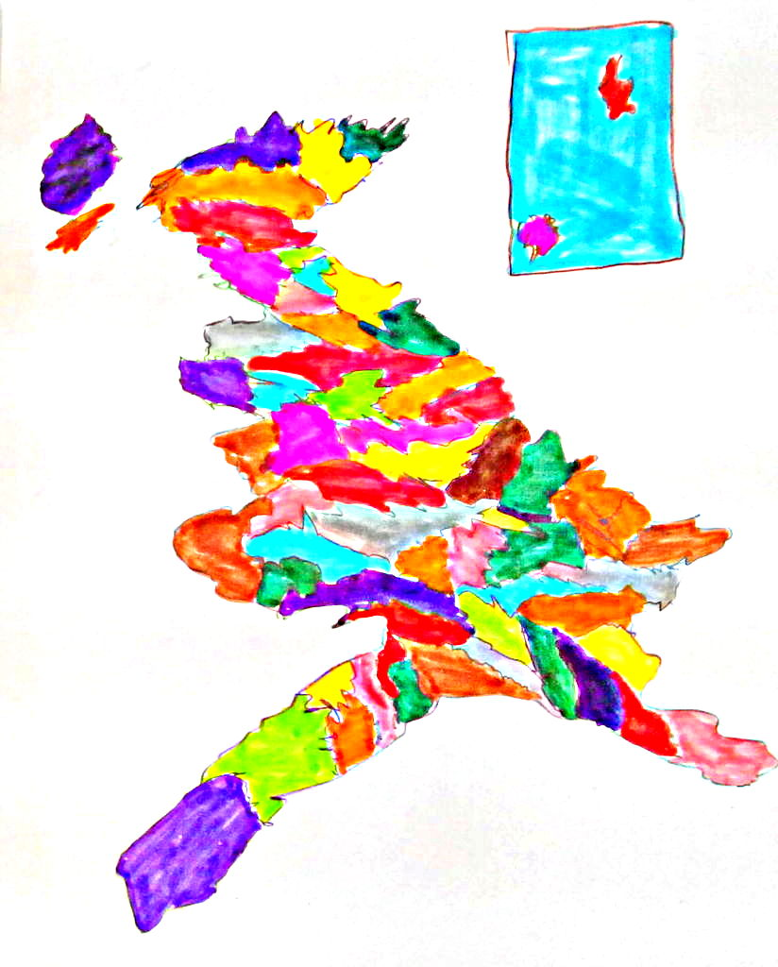

Slide 3
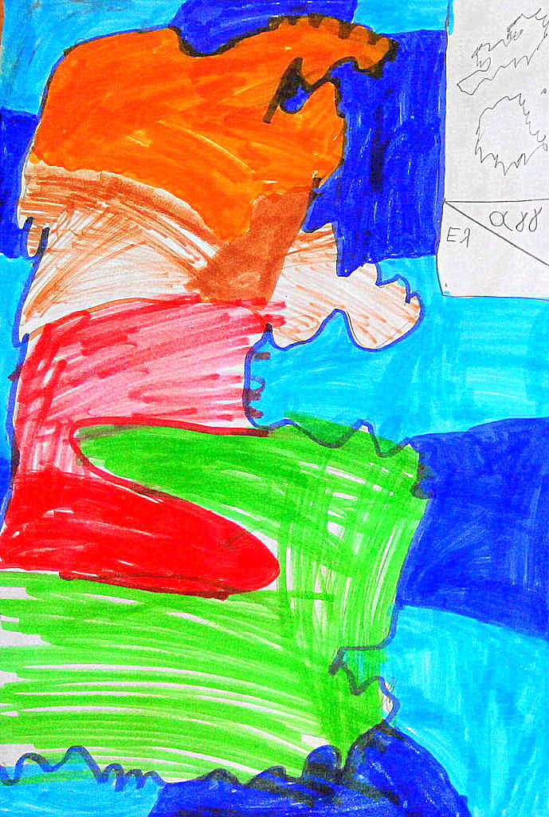

Slide 4
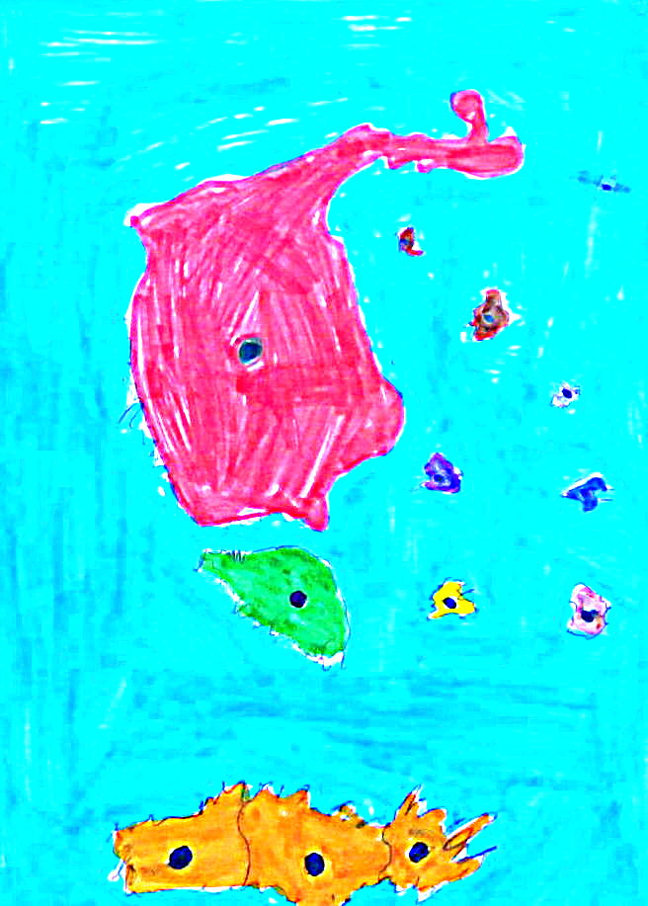

Slide 5
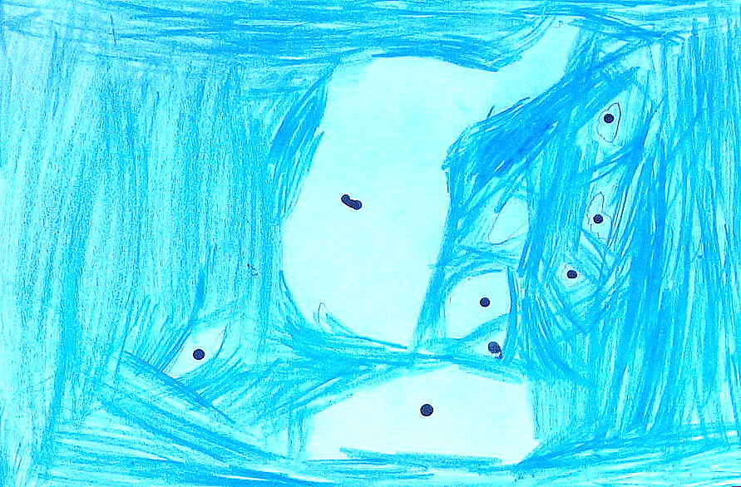

Slide 6
